Slide 1
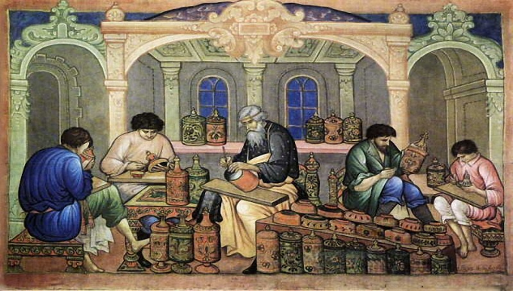
Народные художественные промыслы Нижегородской области
МБОУ «СОШ №190»
Учитель русского языка и литературы
Семушкина Л.И.
2012г.

Slide 2
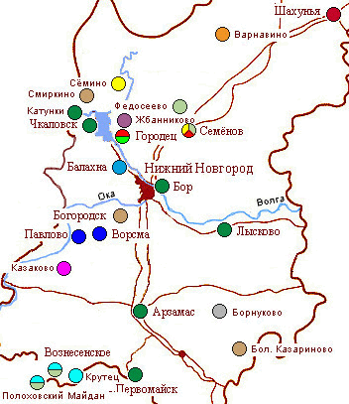
Центры народных художественных промыслов Нижегородской области

Slide 3
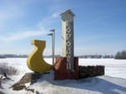
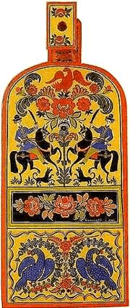
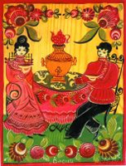
Городецкая роспись
Городецкая роспись по праву стоит рядом со всемирно известными изделиями декоративно–прикладного искусства.
Любимые мотивы художников - изображаемые "дамы" и "кавалеры" во время свиданий, чаепитий, застолий, прогулок в саду или по улице, поездки на лошадях, сказочные птицы, чудесные цветочные орнаменты с "розанами" и "купавками".
Ярко, любовно, но вместе с тем весело написан быт городчан - столы с яствами, довольные коты, стройные городецкие кони, бегущие по цветущим лугам.
Городецкая роспись – это богатство красок русского лета. Преобладание красного, жёлтого , черного цветов создают ощущение небывалого праздника.

Slide 4
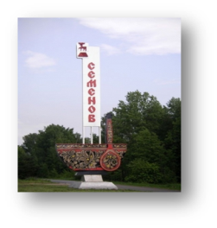
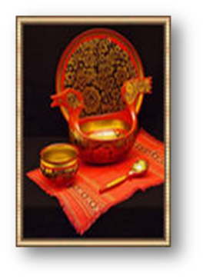
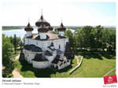
Хохломская роспись
Хохломская роспись – это один из самобытных русских народных промыслов, существующий более трёхсот лет и являющийся неотъемлемой частью российской культуры.
Город Семёнов по праву называется столицей золотой хохломы.
Не случайно искусство хохломы возникло на русской земле вблизи красавицы Волги.
Здесь умеют мастера писать такой радостный и поэтический орнамент, что на самых простых
деревянных бытовых вещах начинают звучать свет и теплота солнечных лучей, шелест весенних трав и цветов.
И с ними в наш дом приходят красота и радость, которые щедро дарят нам мастера промысла.

Slide 5
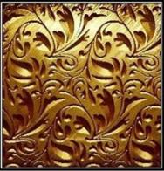
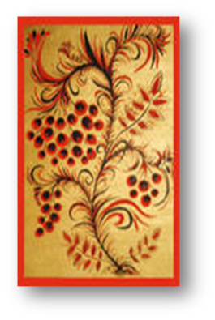
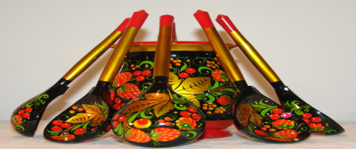
пламенная хохлома
В хохломской росписи используются три основных цвета: красный, чёрный и золотой; зелёный и жёлтый являются вспомогательными цветами и используются в небольших количествах.
Трёхцветие Хохломы имеет глубокий смысл.
Красный – красивый. Исконно русский цвет – цвет жизни, огня, плодородия, здоровья. Используется в качестве оберега.
Золотой – свечение Солнца.
Чёрный цвет – цвет земли, изобилия и мудрости.
Зелёный – цвет травы, цветущей природы и вечной молодости.
Чёрно – красная гамма росписи с золотом придаёт изделиям хохломских мастеров сдержанность и строгость, отличая их от ярких изделий городецких художников.

Slide 6
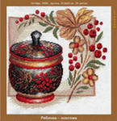
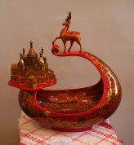
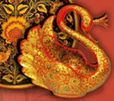
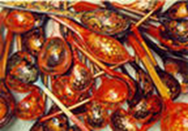
Диво дивное – золотая хохлома
Традиционные элементы хохломы – травяные узоры, красные сочные ягоды рябины и земляники, цветки и ветки.
Воспроизводя эти мотивы в орнаменте, мастера создавали поэтические повествования о величии и красоте русской земли.
Символом хохломской росписи стала огненная жар – птица, украшенная яркими цветами.
Хохломская роспись
Хохлома ты моя золотая,
Твой характер цветист без прикрас,
Над Россией жар-птицей взлетая,
Ты волнуешь придирчивый взгляд.
Чтоб светлели суровые лица,
Украшай вдохновенно дома,
Чудодействуй в веках, мастерица,
Золотая моя Хохлома!

Slide 7
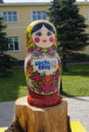
Семёновская матрёшка
О семёновской матрёшке, русской красавице, говорят как о русском сувенире. Она чарует глаз своей простотой и яркостью росписи.
У семёновских матрёшек Сарафанчики в горошек, Разноцветные платочки, Нарумяненные щёчки.
Кто в гостях у нас бывал И матрёшек не видал, Тот и матушку Россию До конца не разгадал.
Первая русская матрёшка была создана в конце XIX века в Москве.
В Нижегородской губернии матрешки появились в начале XX века в селе Меринове, недалеко от Семёнова.
Первым мастером, изготовившим свою матрёшку, был Арсентий Фёдорович Майоров.

Slide 8
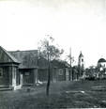
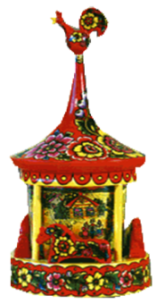
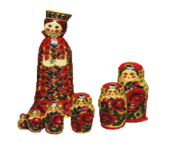
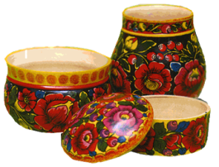
Полхов-Майданская роспись
Другая местность, прославившаяся изготовлением матрёшек, – село Полховский Майдан Нижегородской области.
Матрёшки, которые здесь производят, отличаются от всех известных затейливой росписью, необыкновенной яркостью и оригинальностью.
Даже названия у них необычные – тарарушки.
В росписи тарарушек и сувениров полховско-майданские мастера используют разнообразные приёмы: «цветы», «травки», «пестрение», «домики». Все это придаёт неповторимость не только знаменитым тарарушкам и сувенирам, но и другим изделиям народных мастеров.

Slide 9
Спасибо за внимание

